Slide 1
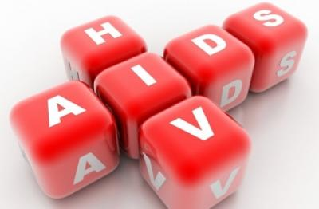
1.12. DAN BORBE PROTIV AIDS-A

Slide 2
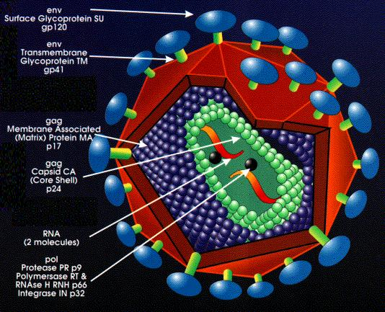
ŠTO JE HIV?
Što je HIV?
HIV je akronim za virus humane imunodeficijencije koji uzrokuje AIDS. HIV se nalazi u tjelesnim izlučevinama (osobito krvi, sjemenoj tekućini, vaginalnom sekretu i majčinom mlijeku) zaražene osobe. Zaražena osoba ne mora znati da je zaražena. Većina osoba zaraženih HIV-om oboli od AIDS-a. Ponekad prođe i do 10 godina od zaraze do manifestacije bolesti.

Slide 3
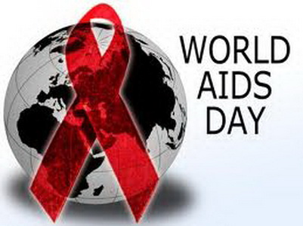
ŠTO JE AIDS?
AIDS (Sindrom stečene imunodeficijencije) je stanje uzrokovano HIV-om. Ulaskom virusa u krvotok dolazi do postupnog uništavanja imunološkog sustava kao prirodnog sustava za obranu od infekcija i bolesti kao što su:
infekcije bronha, pluća, ezofagusa;
invazivni karcinom grlića maternice;
proljevi uzrokovani parazitima;
herpes simplex

Slide 4
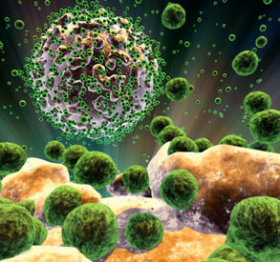
kaposijev sindrom;
limfomi (vrsta karcinoma limfe ili limfnih čvorova);
različite bakterijske infekcije koje izazivaju groznice, gubitak težine i probavne smetnje;
upale pluća;
toksoplazmu mozga (bolest koju uzrokuje parazit);
tuberkoloza

Slide 5
KAKO SE PRENOSI ?
HIV infekcija se prenosi krvlju i tjelesnim izlučevinama (prvenstveno sjemenom tekućinom, vaginalnim sekretom i majčinim, mlijekom) zaraženih ososba. Prenosi se:
spolno (u prvom redu nezaštićenim vaginalnim i analnim odnosom);

Slide 6
krvlju (ubodi zaraženom iglom ili drugim oštrim predmetima);

Slide 7
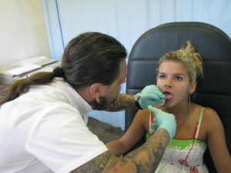
uporabom zaraženih instrumenata kod tetovaže, piercinga i sl

Slide 8
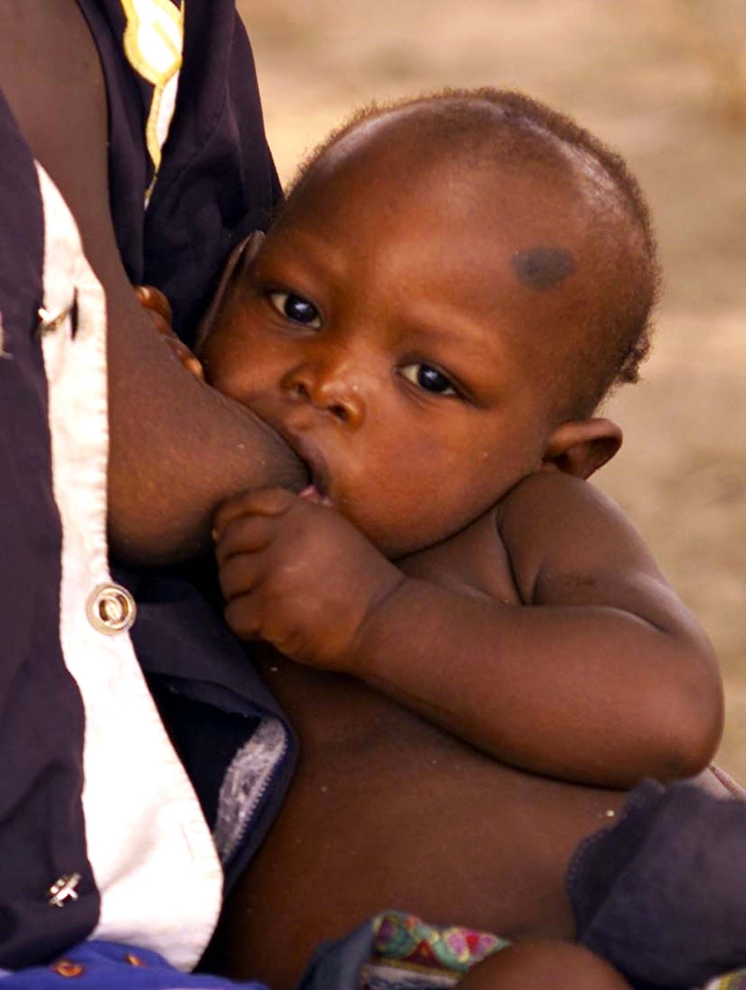
prenatalan način prenošenja zaraze s majke na dijete tijekom trudnoće i dojenja

Slide 9
Zaražene osobe ne moraju imati nikakve simptome pa i ne moraju znati da su zaražene s HIV-om, ali mogu prenijeti virus na drugu osobu. Vanjski izgled ništa nam ne mora govoriti o HIV statusu neke osobe

Slide 10
KAKO SE HIV NE PRENOSI?
socijalnim kontaktima;
oblačenjem odjeće zaražene osobe;
dodirima;
uporabom istog posuđa i pribora, te hranom;
ljubljenjem i grljenjem;
rukovanjem;
ubodima insekata;
suzama, slinom i znojem;
živeći i radeći s HIV zaraženim osobama

Slide 11
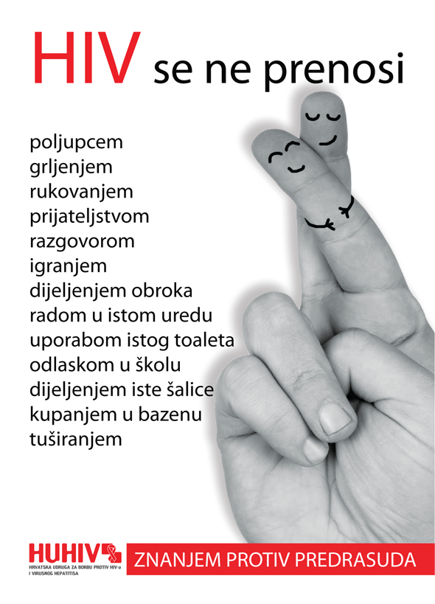

Slide 12
KAKO SE ZAŠTITITI?
Izbjegavajem rizičnog ponašanja osoba može smanjiti rizik od zaraze s HIV-om. Apstinencija je jedini siguran način sprečavanja širenja HIV-a spolnim putem. Rizik zaražavaja HIV-om spolnim putem je mali ako ste u dugoj monogamnoj vezi (isti partner) s nezaraženim partnerom. Najbolji način sprečavanja HIV infekcije je suzdržavanje od nezaštićenog spolnog odnosa i intravenoznog korištenja droga

Slide 13
DA BISTE SMANJILI RIZIK OD HIV INFEKCIJE....
koristite kondome od latexa ili poliuretana za vrijeme spolnog odnosa;
ograničite broj svojih seksualnih partnera;
izbjegavajte uporabe igala (intravenozno korištenje droga);
izbjegavajte spolne odnose s osobama koje se rizično ponašaju;
izbjegavajte piercing i tetovažu nesteriliziranim iglama;
zdravstveni djelatnici trebaju koristiti standardne mjere zaštite

Slide 14
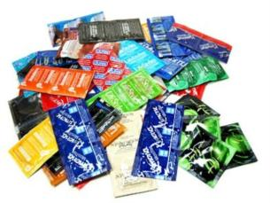

Slide 15
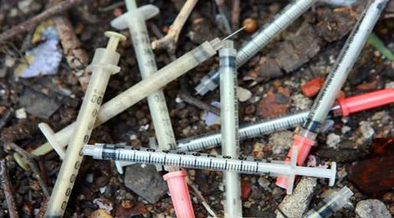
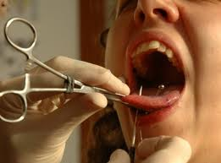

Slide 16
EDUKATIVNI FILM
10 MINUTA ZA HIV
http://zdravlje.hzjz.hr/igre/stop-aids/

Slide 17
ZAIGRAJMO I UČIMO
http://zdravlje.hzjz.hr/igre/put-znanja/

Slide 18
PONOVIMO
Kako se HIV prenosi ? HIV se prenosi spolnim putem (nezaštićenim analnim, vaginalnim ili oralnim spolnim odnosom sa zaraženim partnerom), putem krvi (korištenjem tuđeg, rabljenog pribora za intravensko ubrizgavanje droga, tetovažom/piercingom sa kontaminiranom iglom), i sa inficirane majke na dijete za vrijeme trudnoće, poroda ili dojenja. Virus HIV-a prisutan je u ovim tjelesnim tekućinama: · krvi · sjemenoj tekućini (ejakulatu) · vaginalnom sekretu · ostalim tjelesnim izlučevinama ako sadrže primjese krvi

Slide 19
Tri su glavna puta prijenosa HIV-a: · izravnim unosom krvi zaražene osobe u organizam nezaražene osobe · nezaštićenim spolnim odnosom sa zaraženom osobom · sa zaražene majke na njezino dijete, tijekom trudnoće, poroda ili dojenja

Slide 20
NAJČEŠĆE LAŽI I ZABLUDE....
HIV se prenosi korištenjem čaša u kafiću“
- Pogrešno. Kada bi se HIV prenosio tim putem, malo tko ne bi bio zaražen.

Slide 21
"HIV se prenosi kihanjem i kašljanjem"
Tako se prenosi gripa. Zato svake godine imamo 30 000 do 100 000 novooboljelih od gripe zimi. Da se HIV tako prenosi, svi bismo već bili zaraženi.

Slide 22
Osobe koje su se zarazile HIV-om spolnim putem ili intravenskim korištenjem droga su dobili što su i zaslužili"
Nitko nije zaslužio niti jednu bolest, pa tako niti HIV infekciju, odnosno AIDS. Bolesti su dio ljudskog života, a zarazne bolesti su posebne po tome što ih prenose na nas izravnim ili neizravnim putem ranije zaražena osoba ili životinja ili im izvor može biti u neživoj okolini. Dovoljan je jedan nepromišljeni spolni kontakt da se netko zarazi HIV-om. Isto tako, samo jedno eksperimentiranje s intravenoznim uzimanjem droge je dovoljno da se osoba zarazi.

Slide 23
"Spolni odnos sa djevicom liječi AIDS i HIV infekciju"
Ova zabluda, koja je ukorijenjena u nekim afričkim plemenima dijelom je doprinijela eksplozivnom porastu broja zaraženih HIV-om u Africi.

Slide 24
"Osoba koja "puca od zdravlja" ne može biti zaražena HIV-om’’
Netočno. Osobe zaražene HIV-om mogu deset, petnaest godina "pucati od zdravlja" prije nego što se razvije AIDS, a cijelo to vrijeme su zarazne za spolne partnere i za one s kime dijele pribor za intravensko drogiranje.

Slide 25
· "AIDS i HIV infekcija je Božja kazna za nemoral"
Bog ljude ne kažnjava. AIDS, odnosno HIV infekcija je zarazna bolest i kao takva, može se prenijeti na ljude bez obzira na njihove moralne vrijednosti, a isto tako i moralni i nemoralni se mogu zaštititi i spriječiti infekciju.

Slide 26
"AIDS odnosno HIV infekcija je bolest homoseksualaca"
Netočno! Svatko se može zaraziti HIV-om ako se rizično ponaša i ne pazi što radi sa svojim tijelom.

Slide 27
"AIDS, odnosno HIV infekcija se prenosi ubodom komaraca"
Krivo! Komarac ubadanjem ne ubacuje krv osobe koju je ranije sisao. Da, svi znamo da komarci prenose malariju s čovjeka na čovjeka... ali ne na taj način da prenese malo krvi s jedne osobe na drugu. Malariju prenose tako da se uzročnici malarije razvijaju u komarcu i kada dovoljno sazriju pređu ubodom u drugu osobu sasvim drugim mehanizmima koji nemaju nikakve veze s krvlju ranije ubodenog čovjeka. HIV nije sposoban za takav razvoj u komarcu, već odmah propadne u komarcu.

Slide 28
EPIDEMIOLOGIJA ZARAZE U RH – studeni 2012.
Od 1985. godine, kada su prvi HIV pozitivni bolesnici registrirani u Hrvatskoj, do listopada 2012. godine u Hrvatskoj je registrirano ukupno 1.002 osobe kojima je dijagnosticirana HIV infekcija, od čega 365 oboljelih od AIDS-a. U istom je razdoblju 159 osoba umrlo od AIDS-a.

Slide 29
Kronologija ZARAZE u RH

Slide 30
CRNE BROJKE...
U posljednjih 10 godina prosječno se godišnje registrira 50-60 inficiranih HIV-om (76 registriranih 2011. godine). Godišnja učestalost HIV infekcije kreće se u vrijednostima 12-17 na milijun stanovnika, što Hrvatsku i dalje svrstava u zemlje niske učestalosti HIV infekcije (57/1 milijun prosjek za zemlje EU/EEA u 2011.). Pobol od AIDS-a je u stagnaciji, a smrtnost u laganom padu. (Slika 1.)
Među zaraženima i dalje dominiraju muškarci (86 %). Najveći broj infekcija registrira se u dobnoj skupini od 25 do 44 godina.
U 2012. godini u prvih deset mjeseci prijavljeno je 56 novih slučajeva zaraze HIV-om, 16 oboljelih od AIDS-a i 5 smrti osoba oboljelih od AIDS-a, što je na razini zadnjih 10 godina.

Slide 31
........
Od 1985. godine do danas je ukupno 12 djece HIV dobilo od svojih zaraženih majki. Ovaj mali rizik još je znatno smanjen s mogućnošću primjene preventivne terapije kod HIV pozitivnih trudnica i novorođenčadi.

Slide 32
TESTIRANJE....SPAŠAVA ŽIVOT
U 2011. godini ukupno je testirano 292.864 osoba (uzoraka krvi) od čega je registrirano 161 HIV pozitivnih nalaza ili 0.06% (u 2010: 293.443 testiranja od čega 148 HIV pozitivnih nalaza ili 0,05%)

Slide 33
Centri za savjetovanje i testiranje na HIV
U Hrvatskoj od 2003. godine djeluje 10 Centara za anonimno i besplatno HIV savjetovanje i testiranje koji su do kraja 2011. godine pružili 32 534 savjetovanja za 17 780 korisnika, a isto toliko osoba testirano je na HIV (17 272).
U prvih deset mjeseci 2012. godine u centrima je pruženo 3539 savjetovanja za 1862 korisnika, a 1821 osobe su se testirale na HIV. Rad centra temelji se na preventivnim aktivnostima koje kroz informiranje i savjetovanje imaju za cilj smanjenje rizičnih ponašanja u cijeloj populaciji kao i u populaciji s rizičnim ponašanjima za zarazu HIV-om. Dobrovoljno HIV testiranje uz savjetovanje omogućuje rano otkrivanje HIV infekcije, što omogućava pravovremeno liječenje i skrb za oboljele čime se sprečavaju ili smanjuju komplikacije bolesti i poboljšava životna prognoza oboljelih te sprečava nehotično širenje infekcije na druge.

Slide 34
Što mladi moraju znati/prihvatiti/usvojiti ?
Važno je znati kako se lako sprječava HIV-infekcija. Odgađanjem spolnih odnosa do odrasle dobi, odnosno do emocionalne zrelosti štitite se od neželjenih spolnih odnosa, neželjene trudnoće i spolno prenosivih bolesti, uključujući HIV. o Kako se HIV prenosi, ali i kako se ne prenosi. o Odgađanje spolnih odnosa – to znači ne izlagati se HIV-u i drugim spolno prenosivim bolestima.

Slide 35
Mladi koji odgađaju spolne odnose do odrasle dobi:
• Ne riskiraju da će biti povrijeđeni, imati osjećaj krivnje,…koji mogu imati ako za spolne odnose nisu spremni, • Izbjegavaju neželjenu trudnoću – dijete može jako otežati život srednjoškolcima, • Mogu naučiti izgraditi odnose koji se temelje na prijateljstvu i povjerenju, a ne samo na spolnoj privlačnosti.

Slide 36
MLADI MORAJU ZNATI.....
• Suzdržavanje od bilo kojeg oblika spolnog odnosa (apstinencija) je najbolji način zaštite od HIV-a. To je ujedno i najbolji način zaštite od drugih spolno prenosivih bolesti i trudnoće. • Uzajamno vjeran odnos sa nezaraženim partnerom je učinkovit kao i apstinencija. • Mladi koji odluče imati spolne odnose moraju se zaštititi od spolno prenosivih bolesti (uključujući HIV) te od neželjene trudnoće. Zato moraju dosljedno koristiti prezervative pri svakom obliku spolnog kontakta (oralni, vaginalni, analni spolni odnos). Prezervativi su vrlo učinkoviti – smatra se da je 10 000 puta bolje koristiti prezervative nego ne koristiti. • Mladi trebaju izbjegavati sve droge i alkohol, jer onemogućuju dobro prosuđivanje i odlučivanje te mogu potisnuti imunološki sustav. Razmjena igala izlaže mlade riziku za HIV (igle za intravensko uzimanje droga, bušenje ušiju, « piercing », « skin popping », tetoviranje).

